Slide 1


Caso Instituto Normal para señorita Centroamérica (INCA)
Guatemala, abril 2014

Slide 2
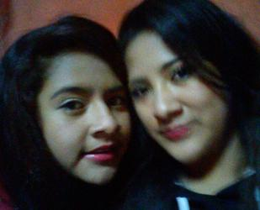
Antecedentes
El jueves 03 de abril del presente año fueron atacadas con arma de fuego dos adolescentes, Karla Daniela y Nancy Paola, Oscal Pérez, quienes eran estudiantes del Instituto Normal para Señoritas Centroamérica (INCA)

Slide 3

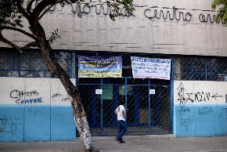
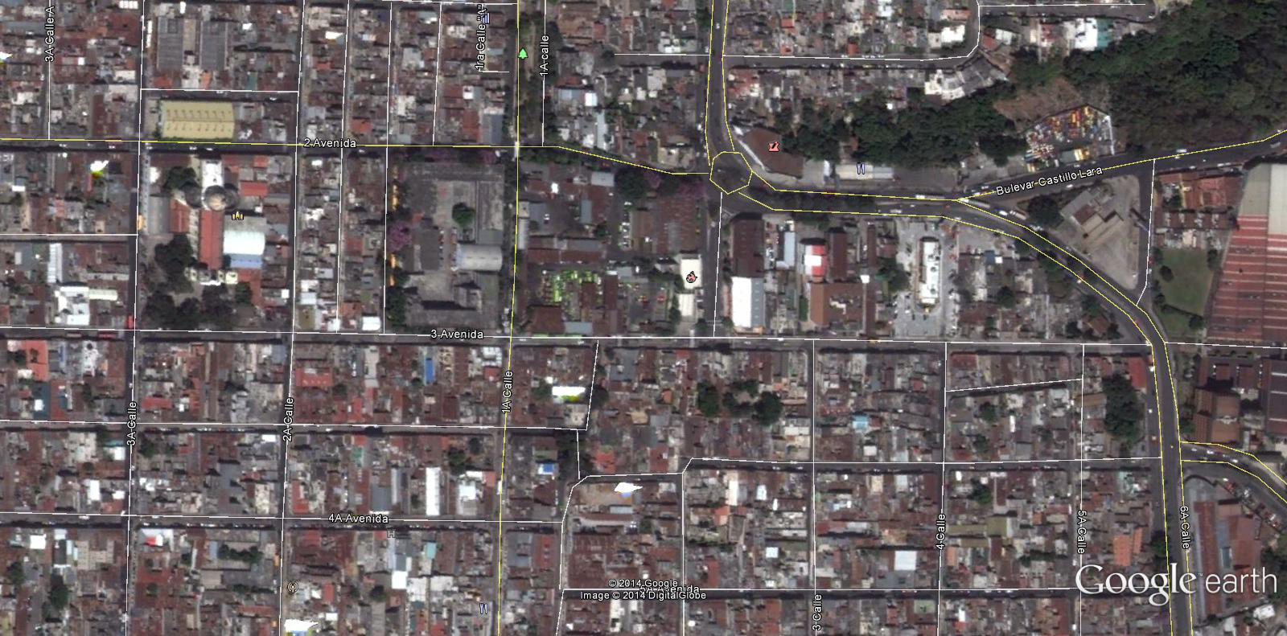
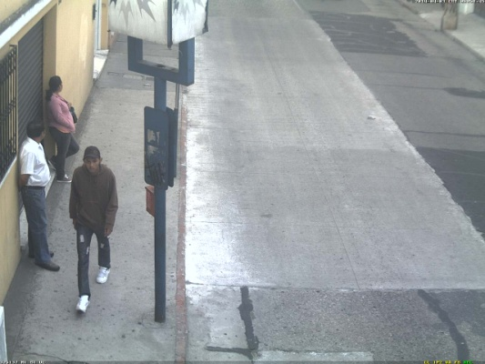
Cronología de hechos
Iglesia la Recolección
INCA
3ra Avenida
Persona que vigila cuando se acercan las víctimas e informa a los sicarios que no hay policías en el lugar.

Slide 4
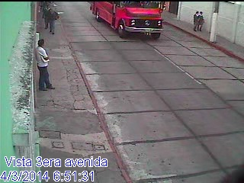
Cronología de hechos
Iglesia la Recolección
INCA
3ra Avenida
Las hermanas Oscal Pérez cuando se dirigían al INCA

Slide 5
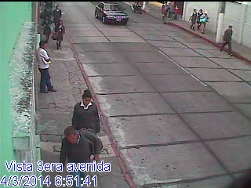
Cronología de hechos
Iglesia la Recolección
INCA
3ra Avenida
El sicario o tirador se acerca a las víctimas y les dispara a corta distancia

Slide 6
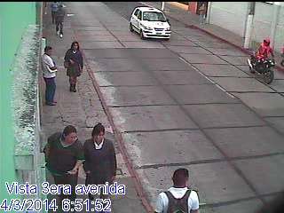
Cronología de hechos
Iglesia la Recolección
INCA
3ra Avenida
Llegan el sacador o piloto para huir con el sicario.
La persona que vigila, verifica que nadie los siga.

Slide 7
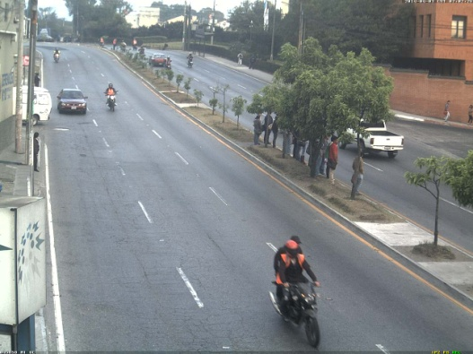
Cronología de hechos
Iglesia la Recolección
INCA
3ra Avenida
Sicarios huyen por el Periférico con rumbo a la calle Martí zona 6

Slide 8
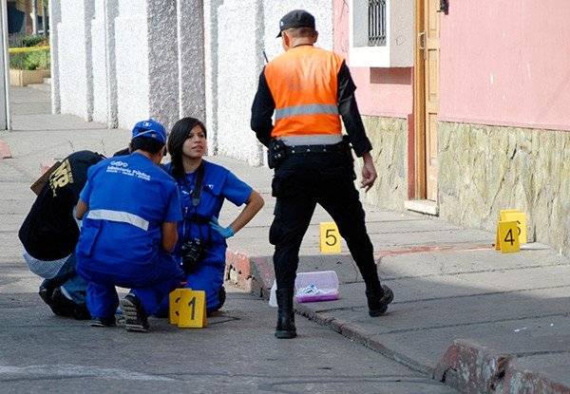
Investigación

Slide 9

Investigación
03 abril 2014
Persona que fungió como bandera o vigilante en el asesinato
17 abril 2014
Identificando menor de edad alias “HUESOS” en la 13 calle y 6ta avenida zona 1

Slide 10
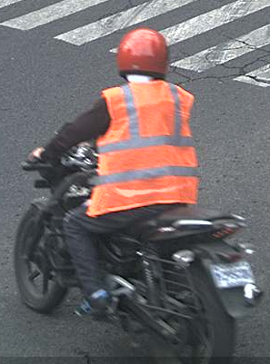
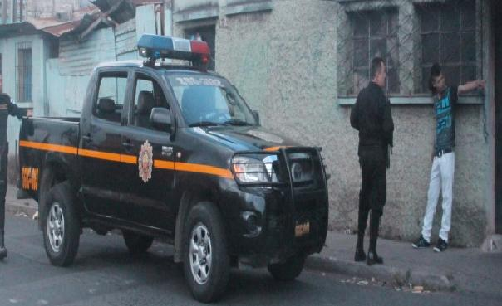
Investigación
03 abril 2014
Sacador, persona que traslada al sicario para que pueda ejecutar el asesinato
18 abril 2014
Identificado en 13 calle y 6ta avenida zona 1, KEVIN DAVID CANTE MERIDA alias CHICLES

Slide 11
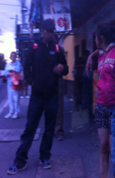
Investigación
03 abril 2014
CAPTURADO
Tirador o sicario, quien dispara contra las víctimas el día del hecho.
19 abril 2014
Es identificado MYNOR ALEJANDRO RODRIGUEZ PABLO en 21 avenida frente 4-83 zona 6, se le incauto una pistola con registro 471768

Slide 12
Evidencia Incautada
27-04-2014

Slide 13
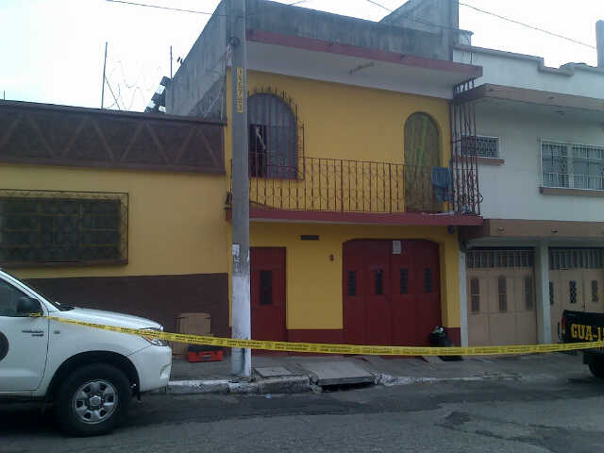
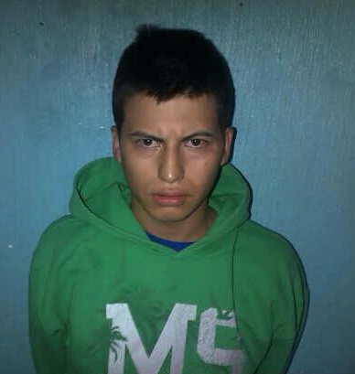
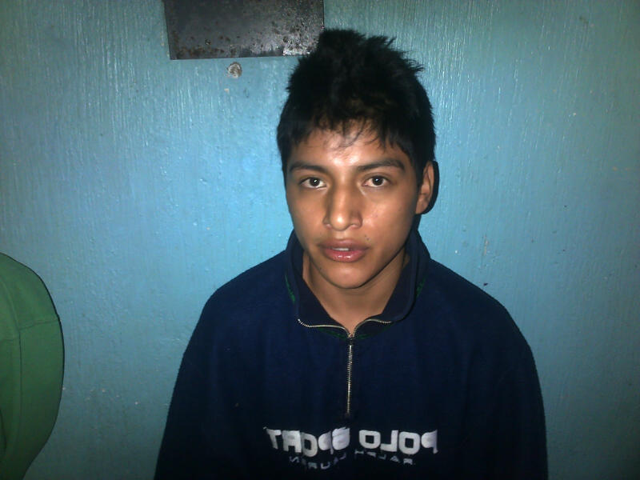
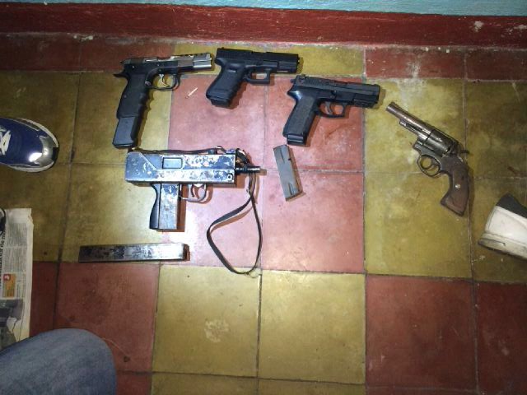
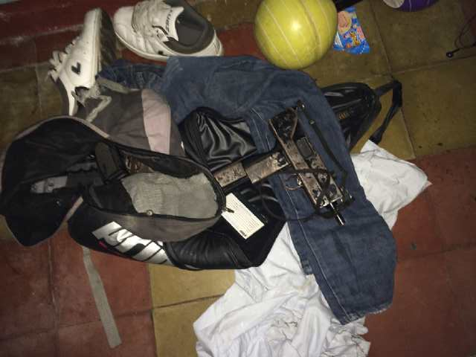
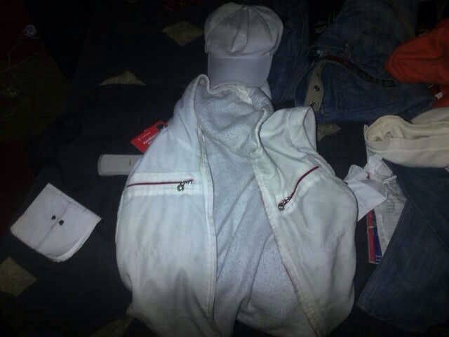
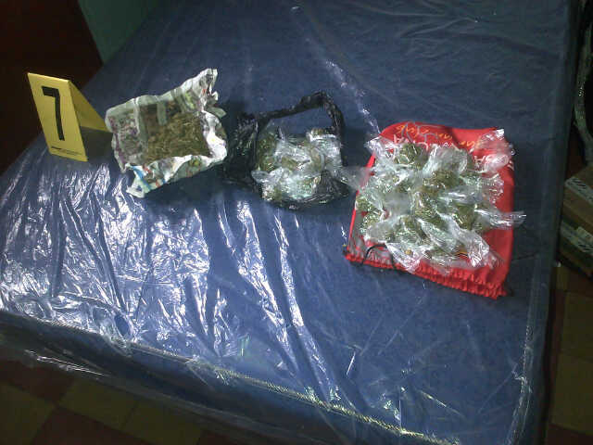
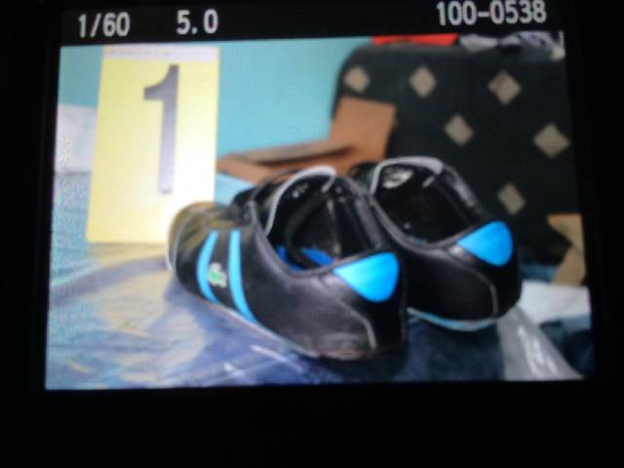
Evidencia Incautada
CAPTURADO
1ra calle B 22-59
zona 1, ciudad
Kevin David Cante Mérida
“CHICLES”
Luis Armando Sánchez Morales “CHINO”
Armas de fuego
Tenis de HUESOS
Chaleco Blanco
62 bolsitas Marihuana
Zapatos de CHICLES

Slide 14
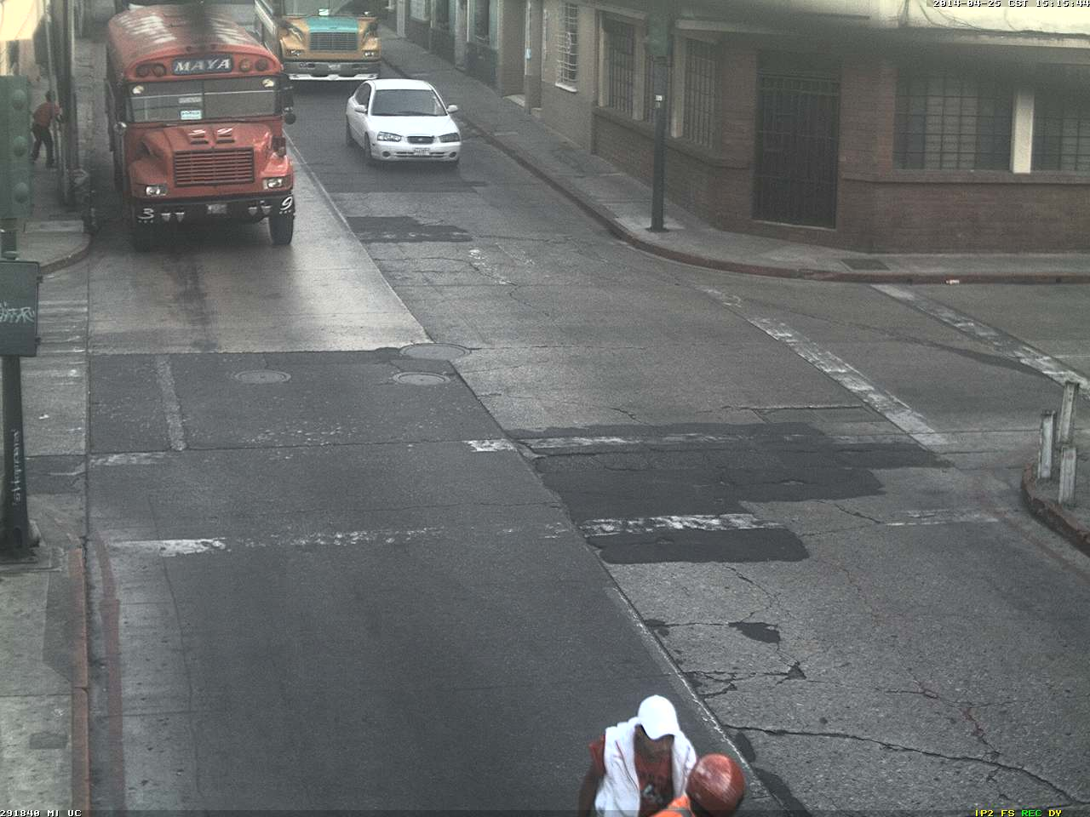
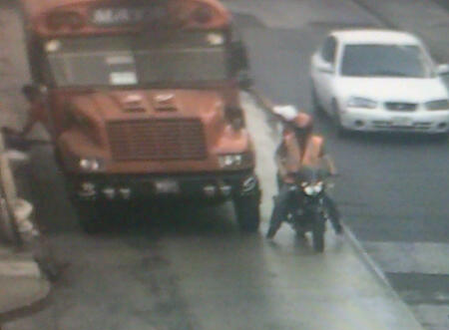
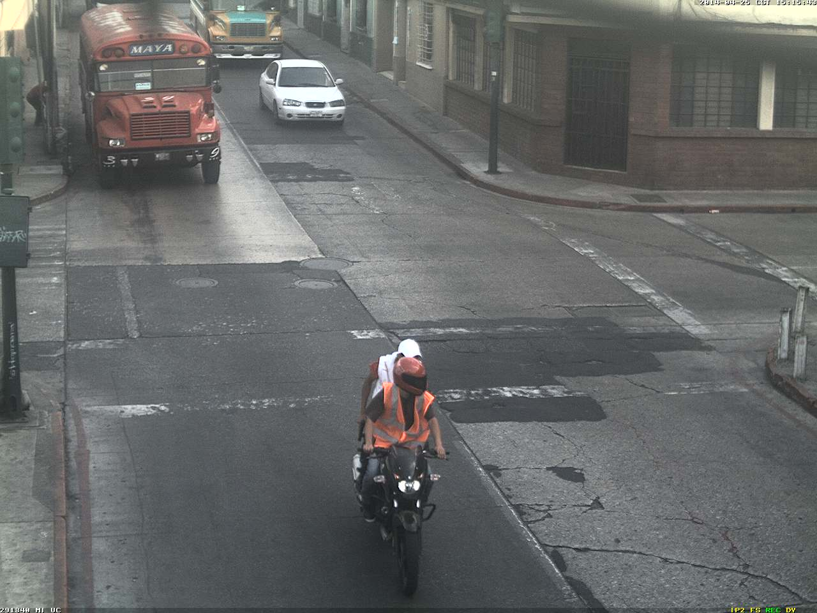
Evidencia Incautada
CAPTURADO
CAPTURADO
1ra calle B 22-59
zona 1, ciudad
Kevin David Cante Mérida
“CHICLES”
Luis Armando Sánchez Morales “CHINO”
25-04-2014
Atentado en 11 Avenida y 2da calle zona1
contra pilotos de transporte público de la ruta Maya.
Falleció el ayudante del conductor.
Chaleco Blanco

Slide 15
Evidencia Incautada
CAPTURADO
1ra calle B 22-59
zona 1, ciudad
Kevin David Cante Mérida
“CHICLES”
Luis Armando Sánchez Morales “CHINO”
03 abril 2014
Sacador, persona que traslada al sicario para que pueda ejecutar el asesinato
Zapatos de CHICLES

Slide 16
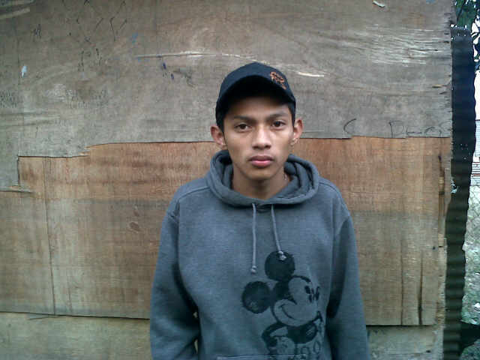
Evidencia Incautada
“HUESOS”
FOTO CAPTURA
27-04-14
FOTOGRAMA
03-04-14

Slide 17
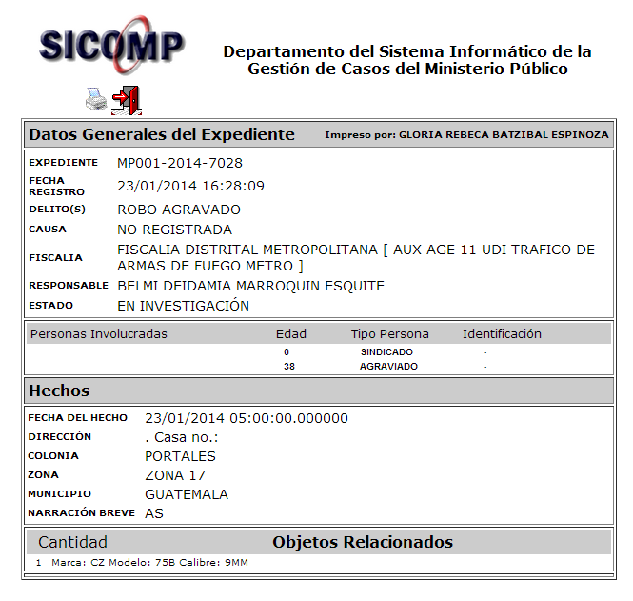
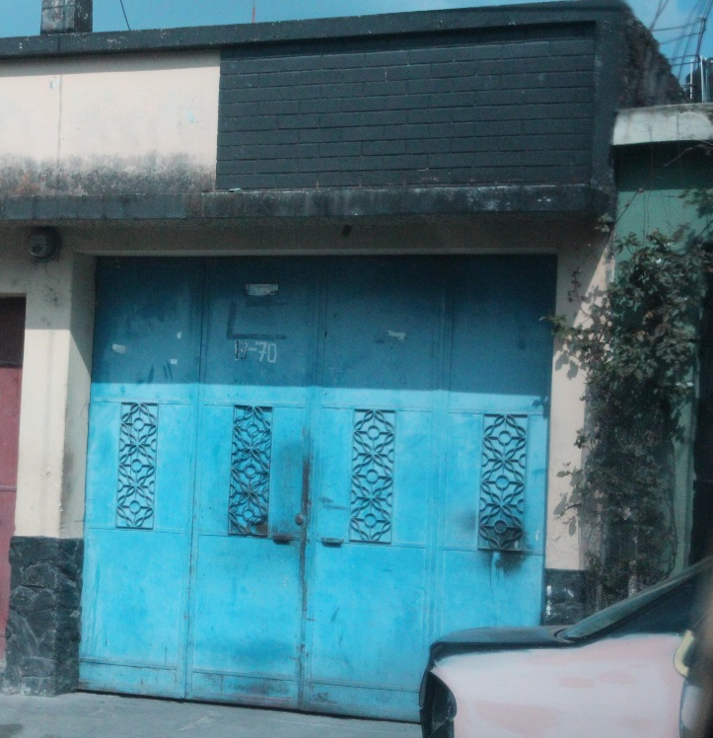
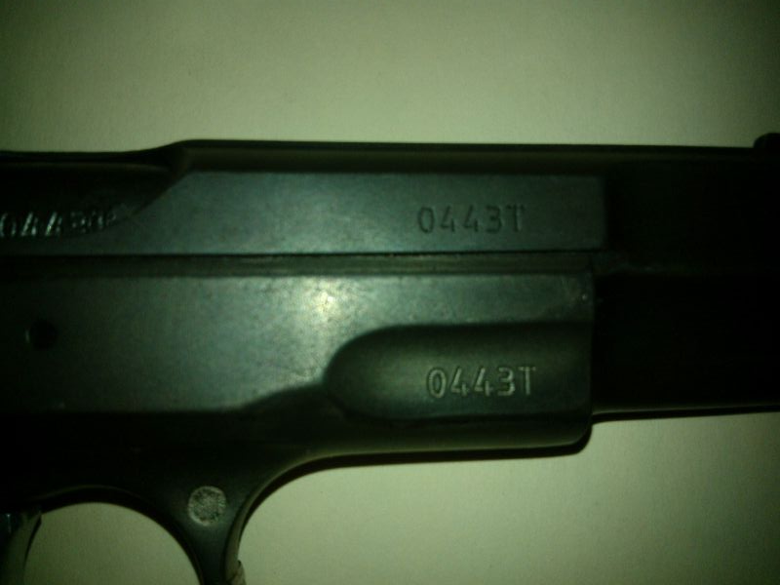
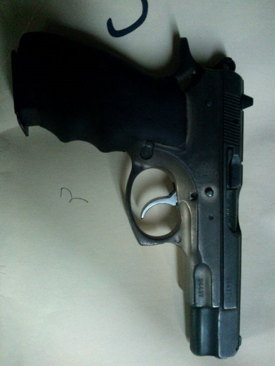
Evidencia Incautada
Reporte de robo 23-01-2014
Incautada en área común
22 Avenida 13-70 Barrio San Antonio Zona 06 Ciudad
Pistola tipo CZ,
modelo 75b calibre 9MM
Registro 0443T
Utilizada en el asesinato de las dos adolescentes

Slide 18
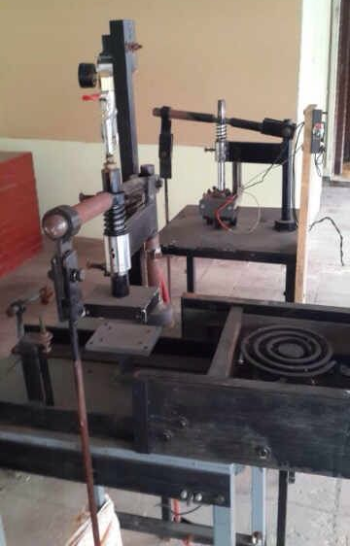
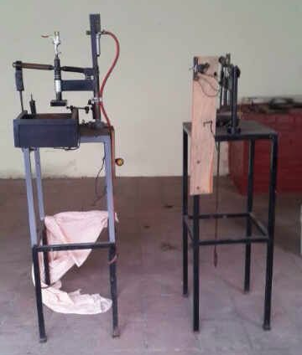
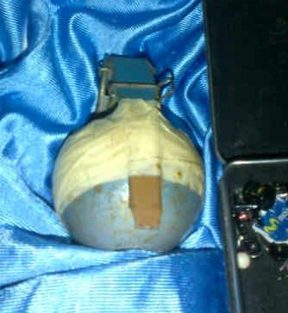
Evidencia Incautada
Granada de fragmentación
Maquina artesanal para troquelar y falsificar placas y tarjetas de circulación de vehículos

Slide 19
CAPTURADOS

Slide 20

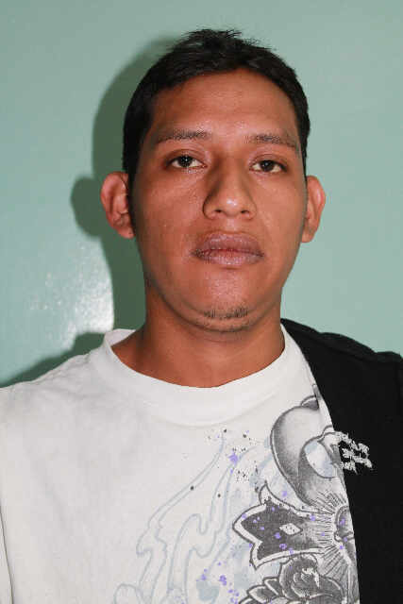
CAPTURADO
19-04-14
NOMBRE | MYNOR ALEJANDRO RODRIGUEZ PABLO Y/O MARIO WILBERTO OLMINO PABLO
ALIAS | MARIO Y/O CHIP Y/O JOSE
PANDILLA | MARA SALVATRUCHA
CLICA | BICHOS LOCOS
RANGO | CHEQUEO
LUGAR DE OPERACIONES | BARRIO SAN ANTONIO ZONA 06 Y COLONIA SANTA FE ZONA 13
FUNCION | TIRADOR

Slide 21
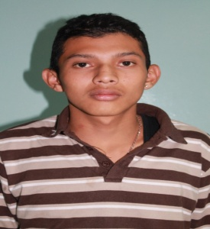
CAPTURADO
NOMBRE Y/O ALIAS | JEISON EDUARDO MARTINEZ HERNANDEZ .
ALIAS | HUESOS
PANDILLA | MARA SALVATRUCHA
CLICA | PARKING LOCOS
RANGO | PARO
LUGAR DE OPERACIONES | BARRIO SAN ANTONIO ZONA 06 Y COLONIA SANTA FE ZONA 13
FUNCION | POSTEADOR (VIGILA SI NO HAY POLICIAS POR EL LUGAR CUANDO SE COMENTEN HECHOS ILICITOS)

Slide 22
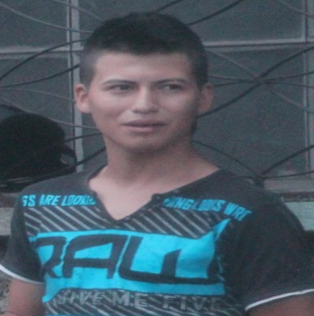
CAPTURADO
NOMBRE | KEVIN DAVID CANTE MERIDA
ALIAS | CHICLES
PANDILLA | MARA SALVATRUCHA
CLICA | BICHOS LOCOS
RANGO | PARO
LUGAR DE OPERACIONES | BARRIO SAN ANTONIO ZONA 06 Y COLONIA SANTA FE ZONA 13
FUNCION | SACADOR (MANEJA LA MOTOCICLETA CUANDO SE HACE UN ASESINATO)

Slide 23
CAPTURADO
Flagrancia
NOMBRE | LUIS ARMANDO SÁNCHEZ MORALES
ALIAS | CHINO
PANDILLA | MARA SALVATRUCHA
CLICA
RANGO
LUGAR DE OPERACIONES
FUNCION

